Slide 1
אלגברת מטריצות

Slide 2
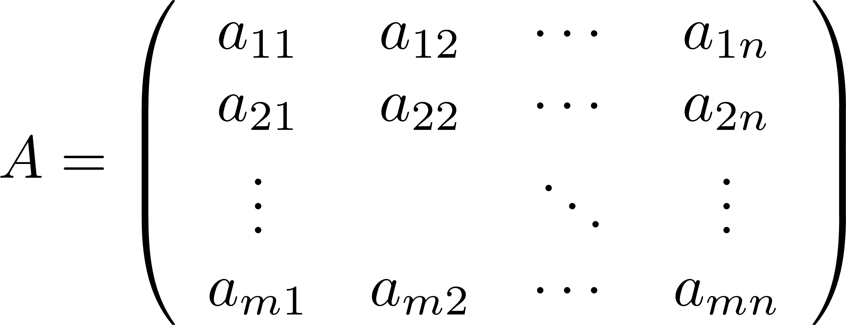
הגדרה: מטריצה היא מערך דו מימדי
היא בעלת שורות ו עמודות אזי היא מהצורה:
אם מטריצה
כאשר
קבועים משדה.
אוסף המטריצות עם שורות ו עמודות עם מקדמים מ מסומן כ

Slide 3
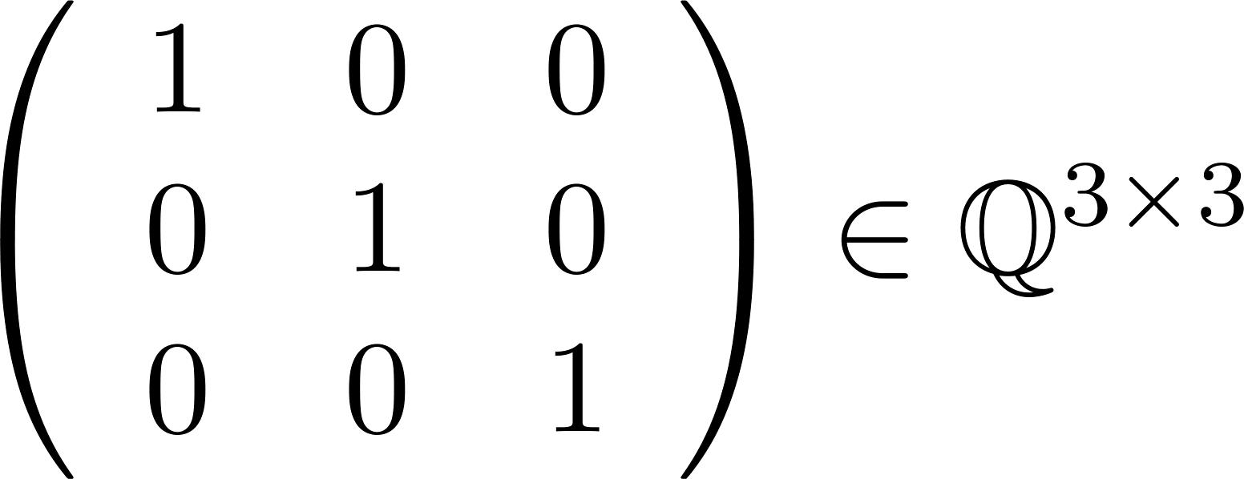
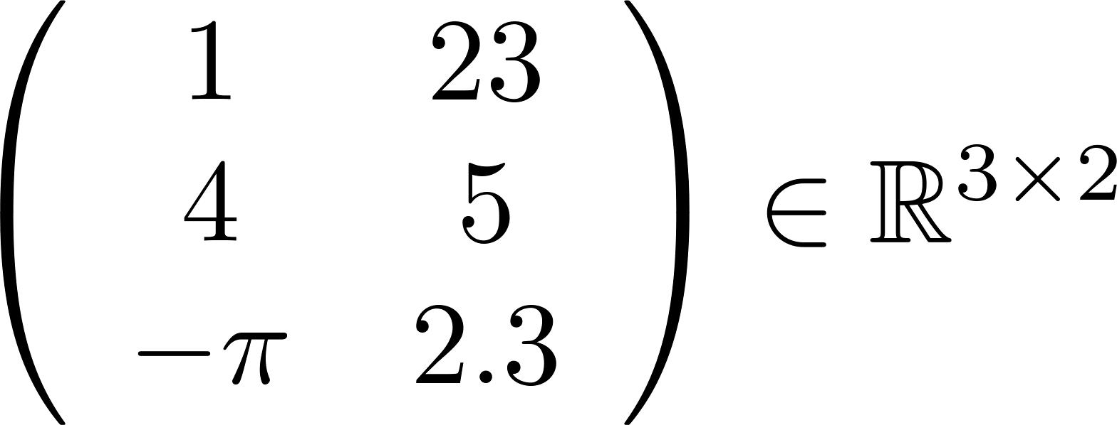
דוגמאות

Slide 4
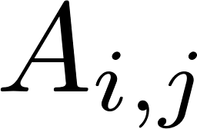
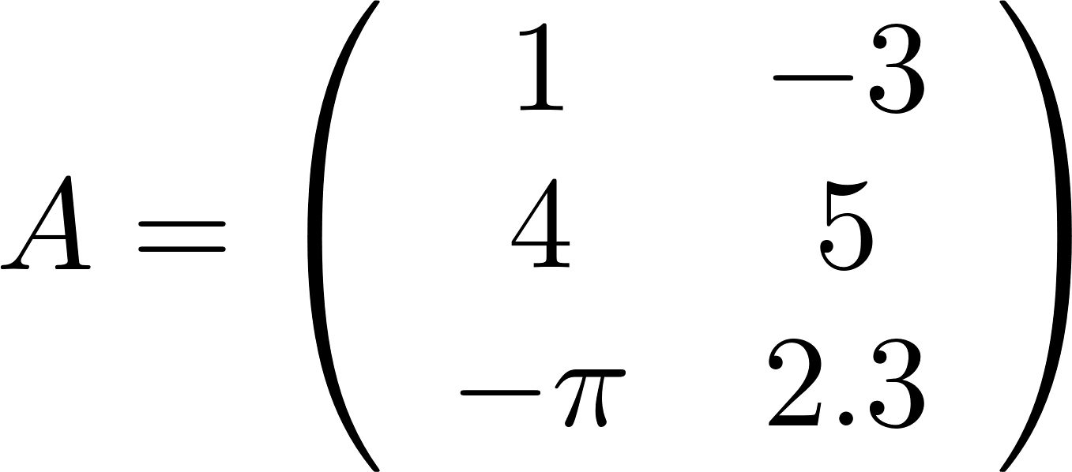
את האיבר בשורה ובעמודה
נסמן

Slide 5
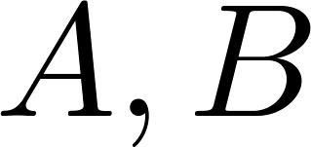
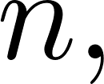
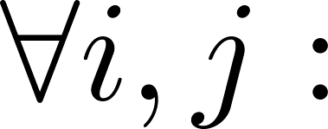
שיוון מטריצות: 2 מטריצות הן שוות אמ"מ
1. הם מאותו גודל – קיימים כך ש
2. בכל כניסה הם שווים. כלומר

Slide 6
אלגברת מטריצות – חיבור מטריצות:
עבור החיבור
(רכיב-רכיב)
ומוגדר
דוגמא:

Slide 7
אלגברת מטריצות –כפל בסקלאר:
עבור כפל מטריצה בסקלאר
ומוגדר
דוגמא:

Slide 8
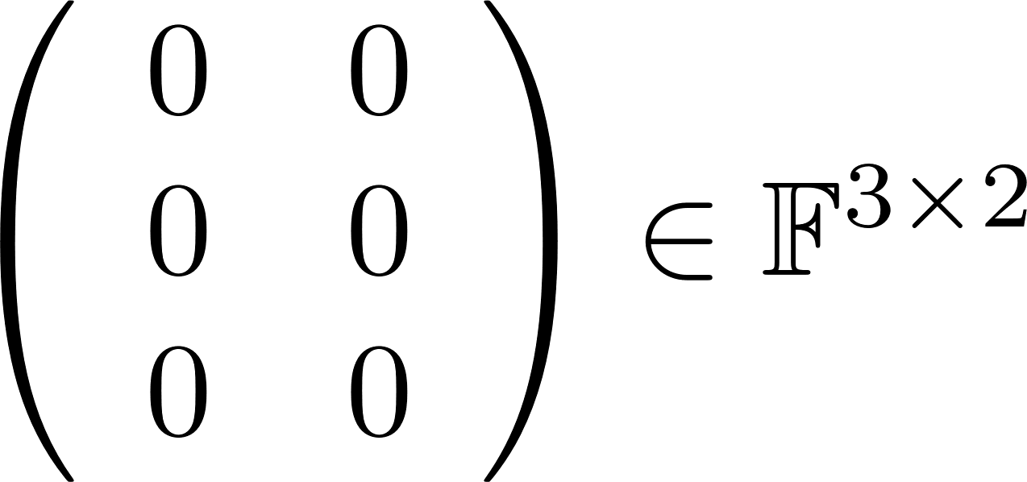
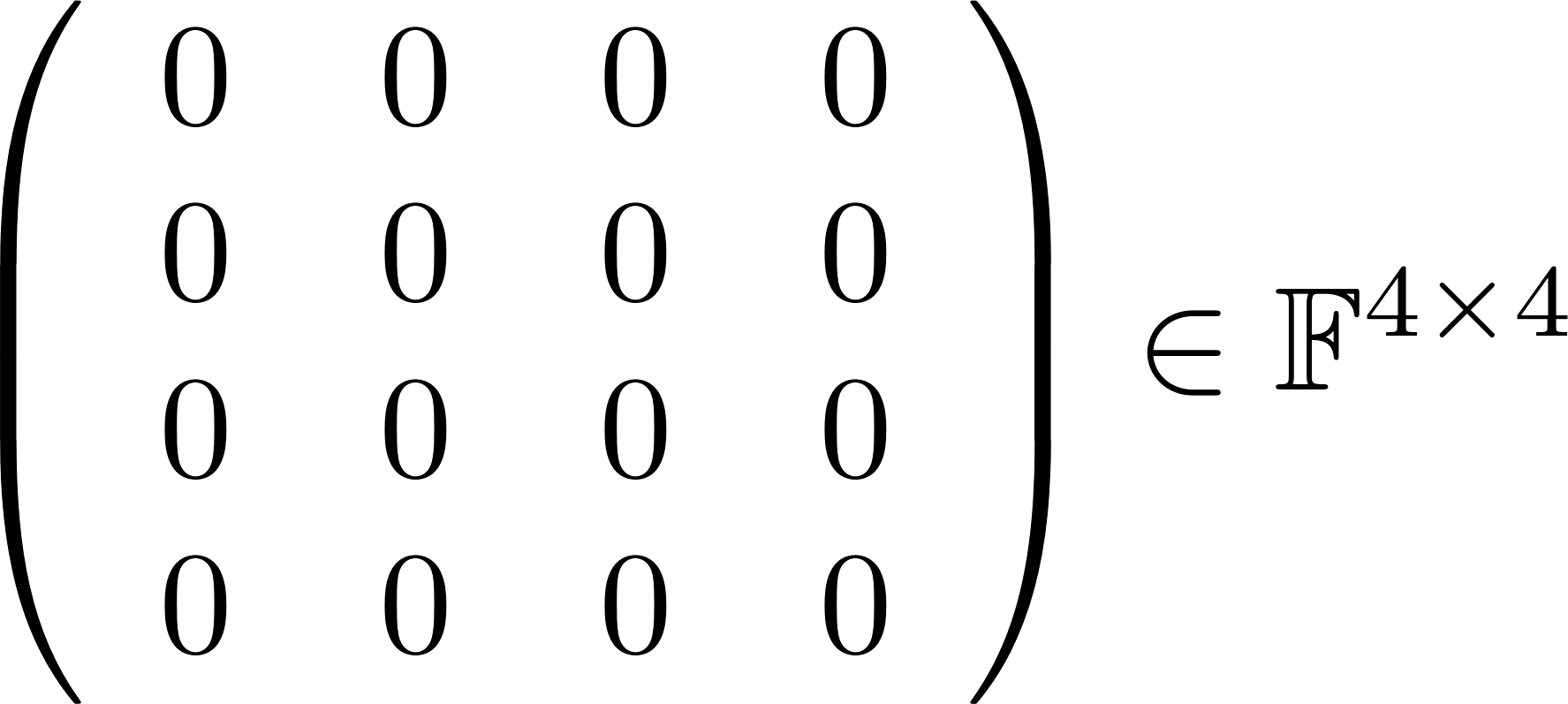
נגדיר את מטריצת האפס ב להיות מטריצה שכל האיברים בה הם אפסים.
לפעמים נדגיש את הגודל
לפעמים נסמן 0 והגודל יהיה לפי ההקשר.

Slide 9
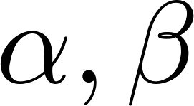
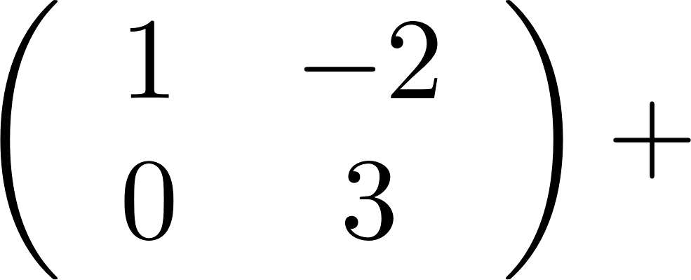
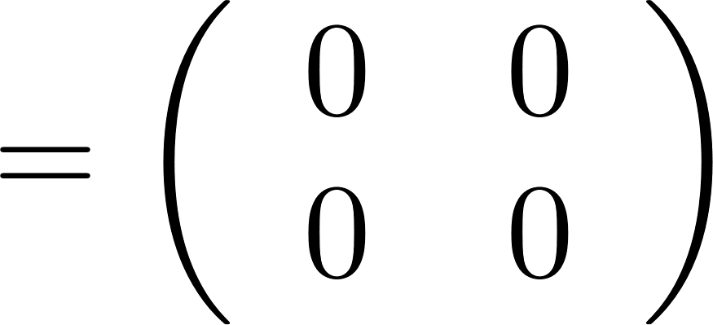
ולכל שני סקאלרים
תכונות: לכל שלוש מטריצות באותו גודל
חילופיות החיבור:
קיבוציות החיבור:
קיום נטרלי לחיבור:
קיום נגדי:

Slide 10
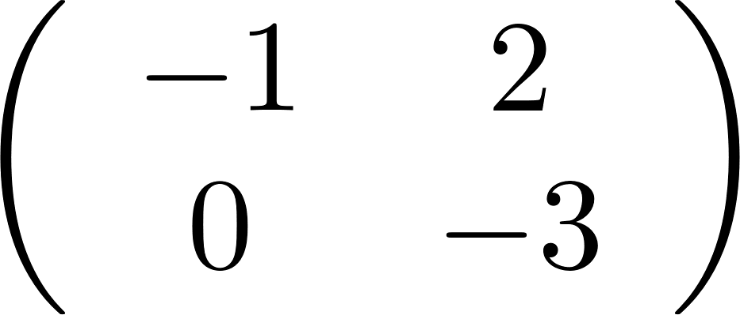
ולכל שני סקאלרים
תכונות: לכל שלוש מטריצות באותו גודל
חילופיות החיבור:
קיבוציות החיבור:
קיום נטרלי לחיבור:
קיום נגדי:

Slide 11
ולכל שני סקאלרים
תכונות: לכל שלוש מטריצות באותו גודל
פילוג חיבור וכפל בסקאלר:
קיבוציות כפל בסקאלר:
כפל בסקאלר 1:
כפל בסקאלר 0 או במטריצת האפס:

Slide 12
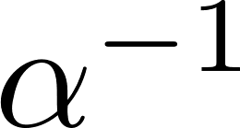
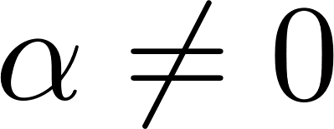
או
אז
טענה: אם
או
ונראה כי
הוכחה: נניח כי
וסיימנו.
אם
נכפיל משמאל ב
אחרת

Slide 13
הגדרה: מטריצה היא מערך דו מימדי
היא בעלת שורות ו עמודות אזי היא מהצורה:
אם מטריצה
כאשר
קבועים משדה.
אוסף המטריצות עם שורות ו עמודות עם מקדמים מ מסומן כ

Slide 14
אלגברת מטריצות – חיבור מטריצות:
עבור החיבור
(רכיב-רכיב)
ומוגדר
דוגמא:
אלגברת מטריצות –כפל בסקלאר:
עבור כפל מטריצה בסקלאר
ומוגדר
דוגמא:

Slide 15
אלגברת מטריצות – כפל מטריצות:
עבור הכפל בניהם
מסקנה מיידית: כפל אינו חילופי. ייתכן

Slide 16
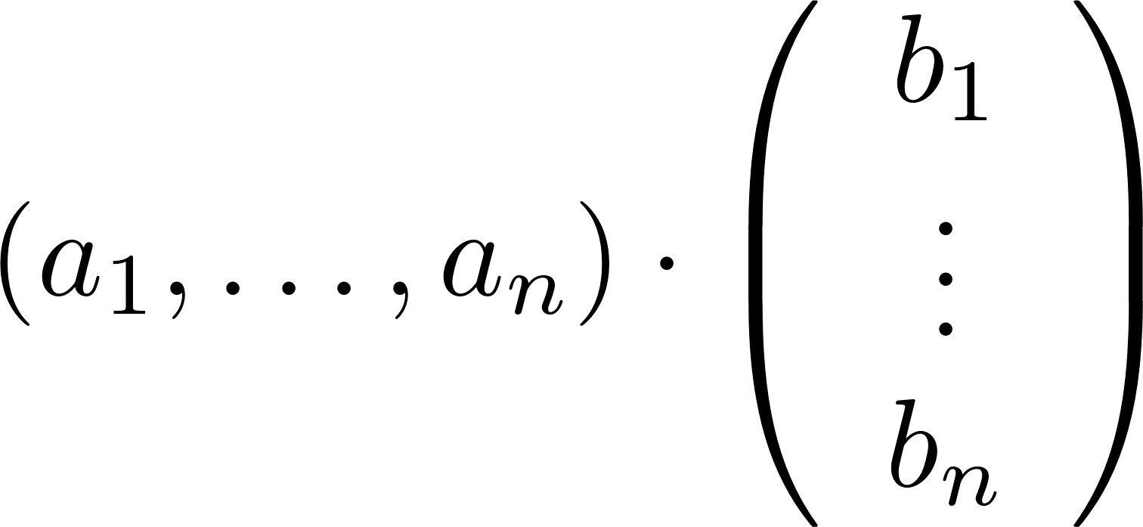
אלגברת מטריצות – כפל מטריצות:
עבור הכפל בניהם
עבור

Slide 17
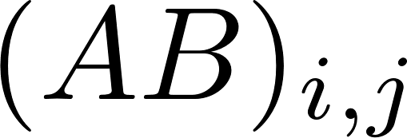
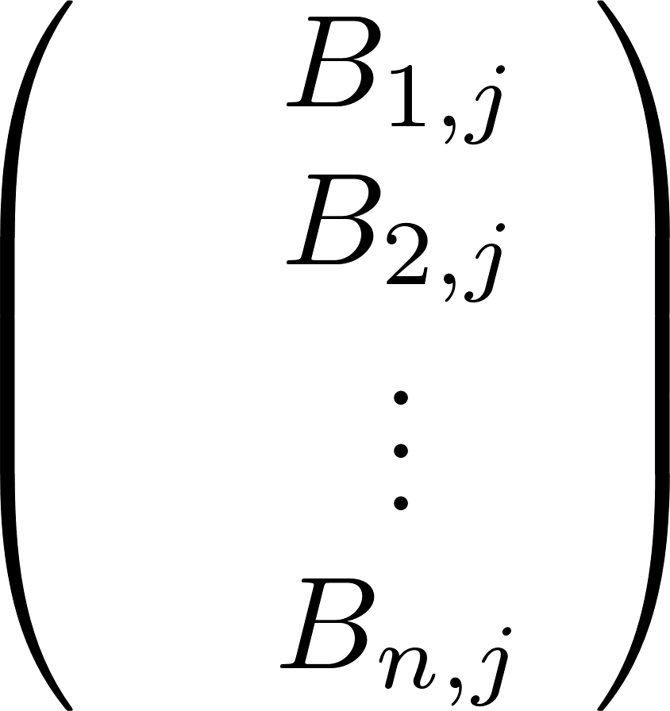
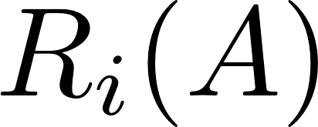
אלגברת מטריצות – כפל מטריצות:
עבור הכפל בניהם
ומוגדר

Slide 18
אלגברת מטריצות – כפל מטריצות:
עבור הכפל בניהם
ומוגדר

Slide 19
אלגברת מטריצות – כפל מטריצות:
עבור הכפל בניהם
ומוגדר

Slide 20
אלגברת מטריצות – כפל מטריצות:
עבור הכפל בניהם
ומוגדר

Slide 21
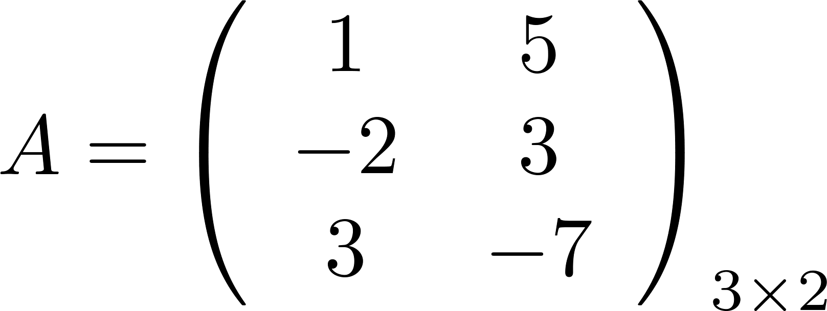
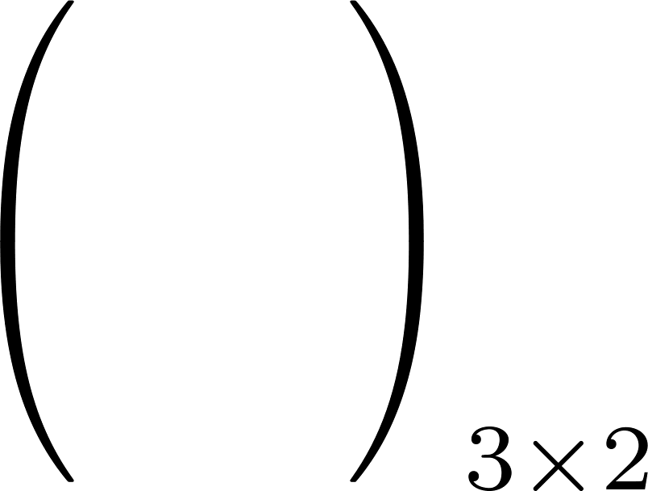
דוגמה:

Slide 22
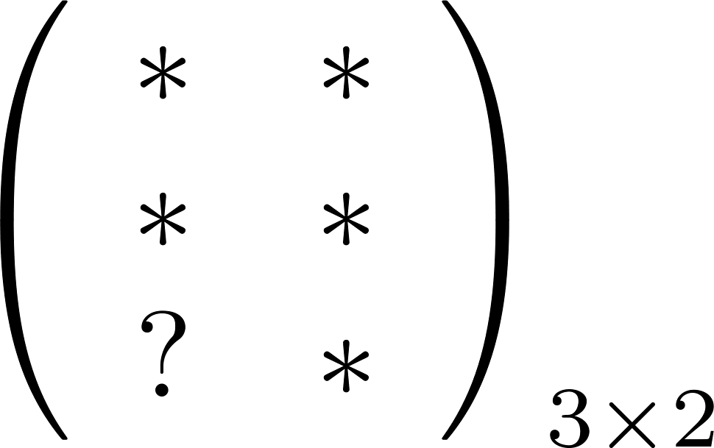
דוגמה:

Slide 23
דוגמה:

Slide 24
דוגמה:

Slide 25
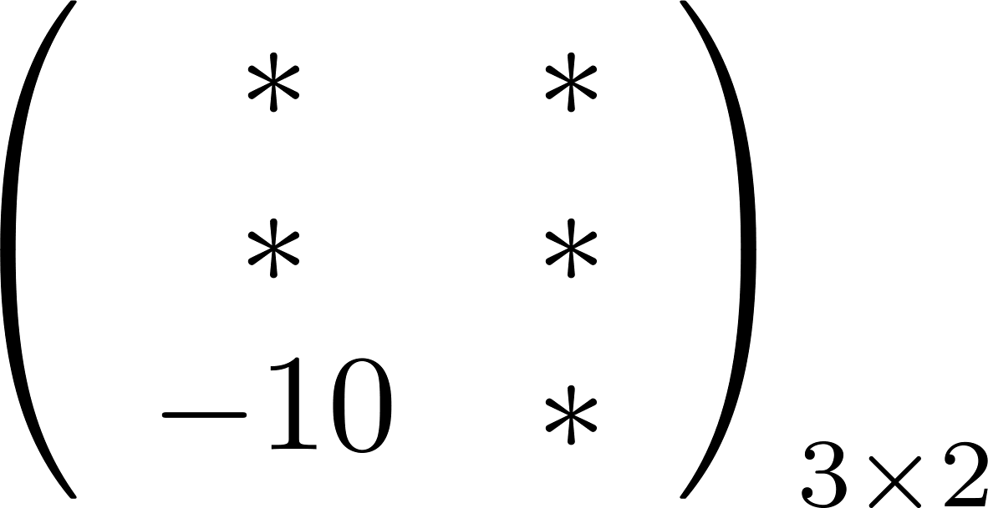
דוגמה:

Slide 26
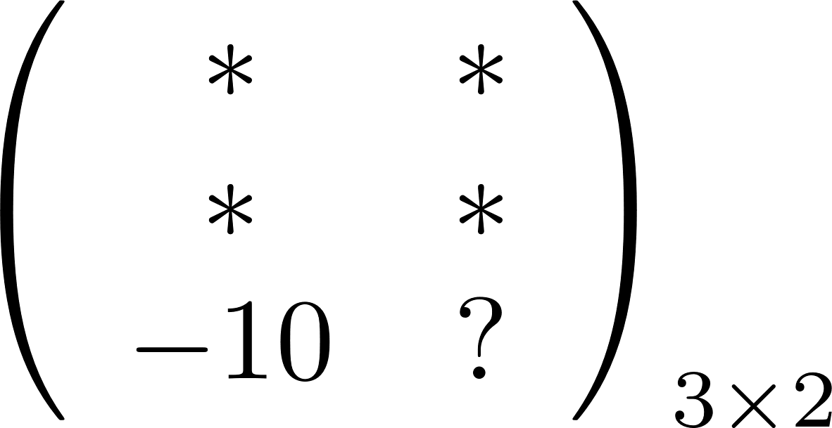
דוגמה:

Slide 27
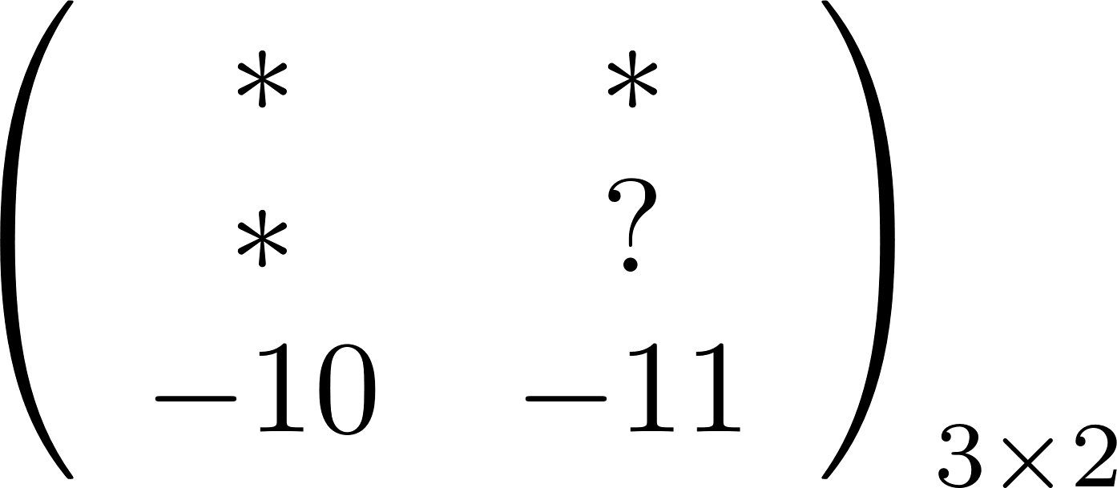
דוגמה:

Slide 28
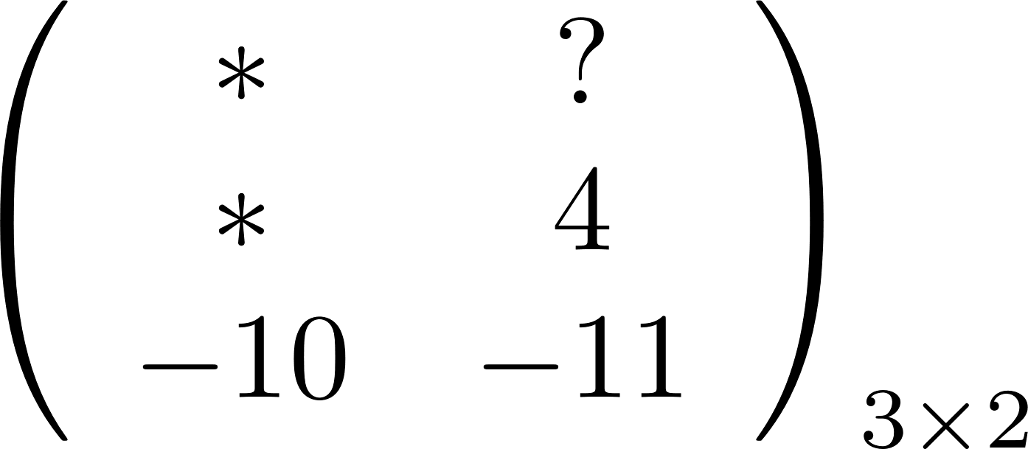
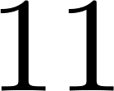
דוגמה:

Slide 29
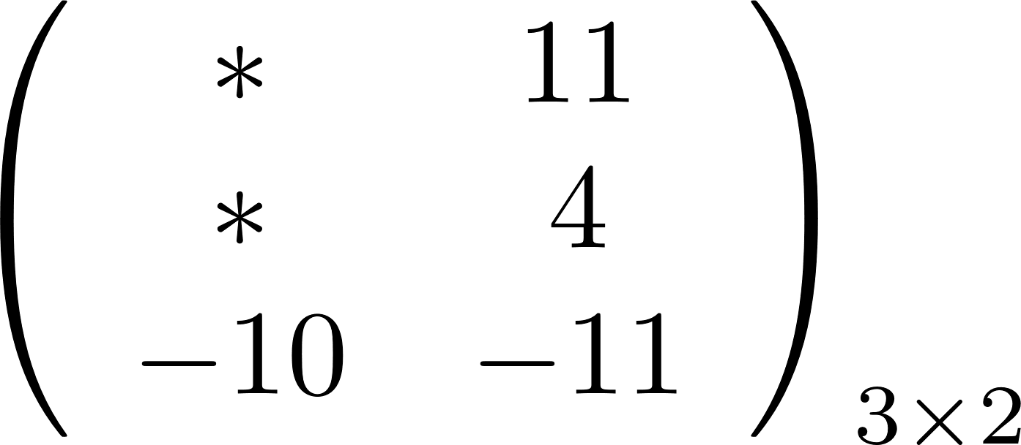
דוגמה:

Slide 30
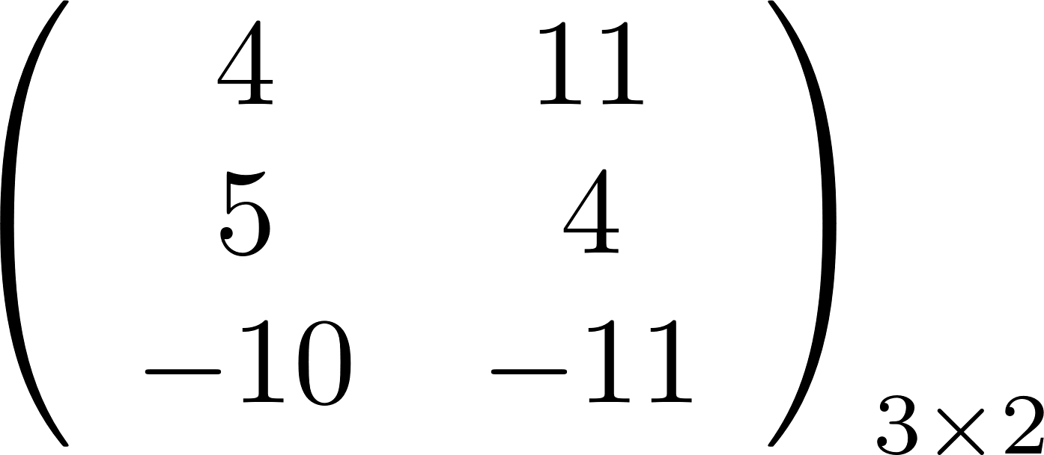
דוגמה:

Slide 31
דוגמה:

Slide 32
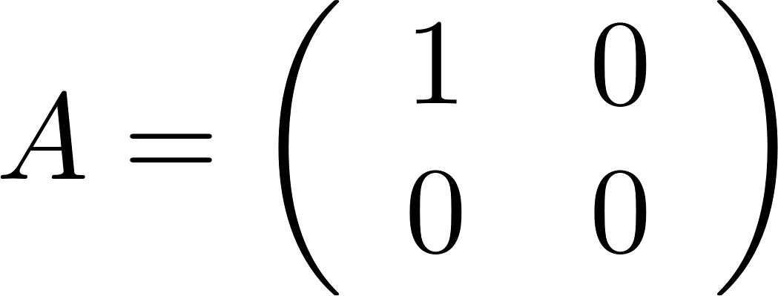
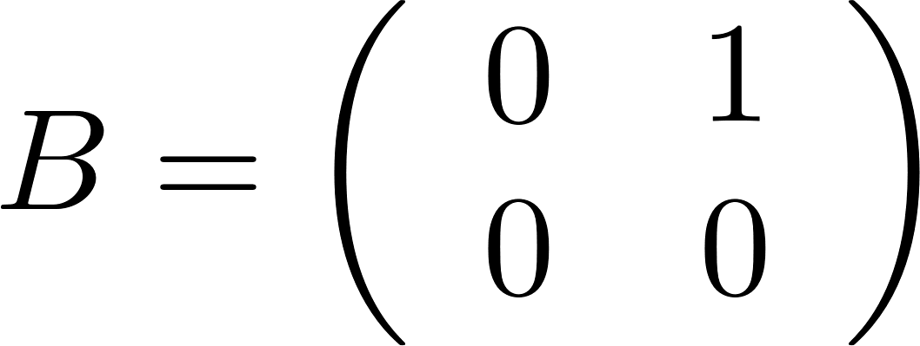
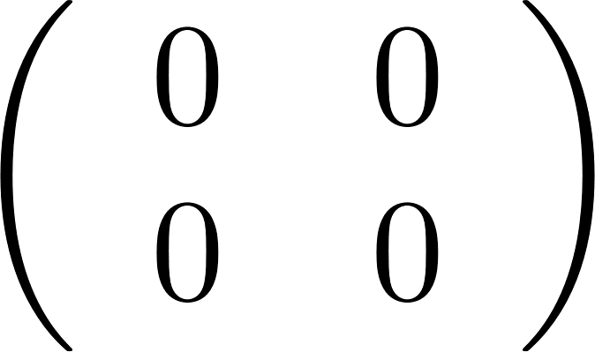
דוגמה:

Slide 33
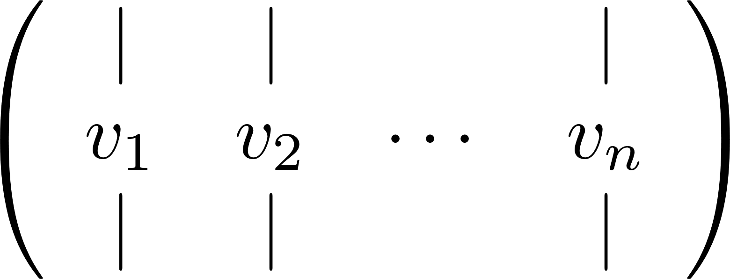
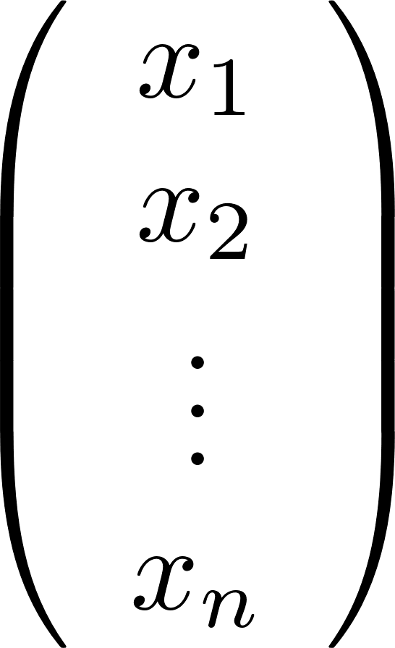
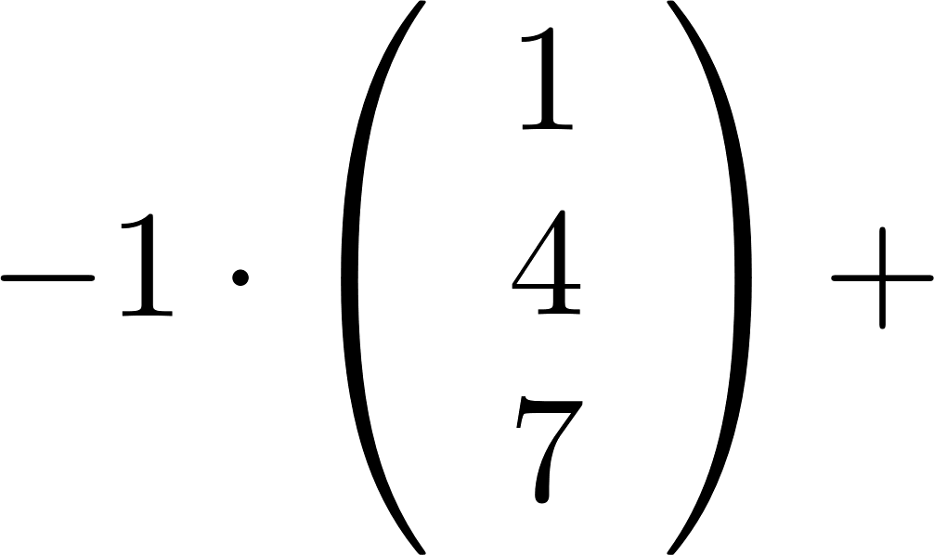
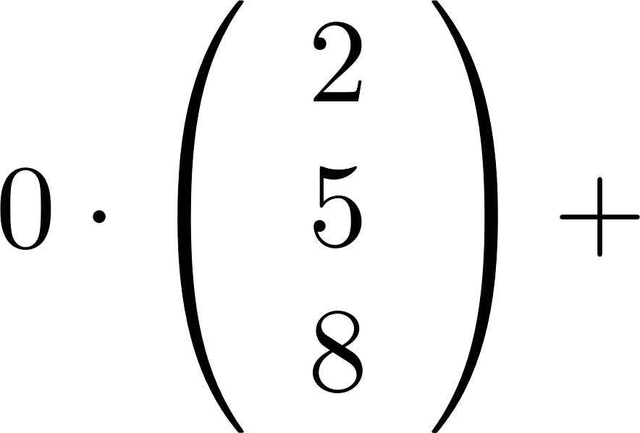
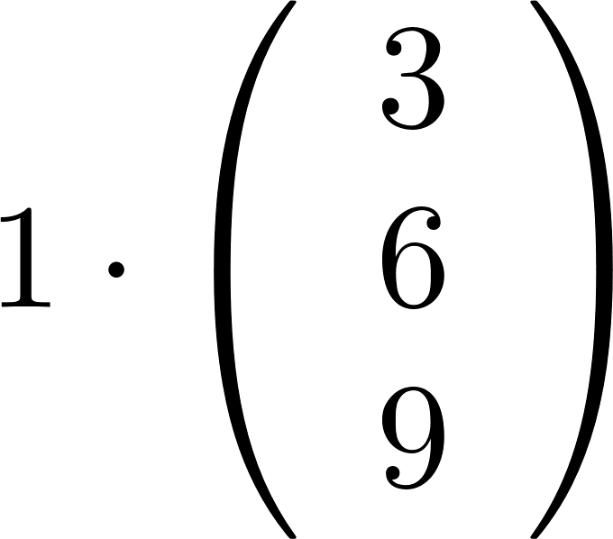
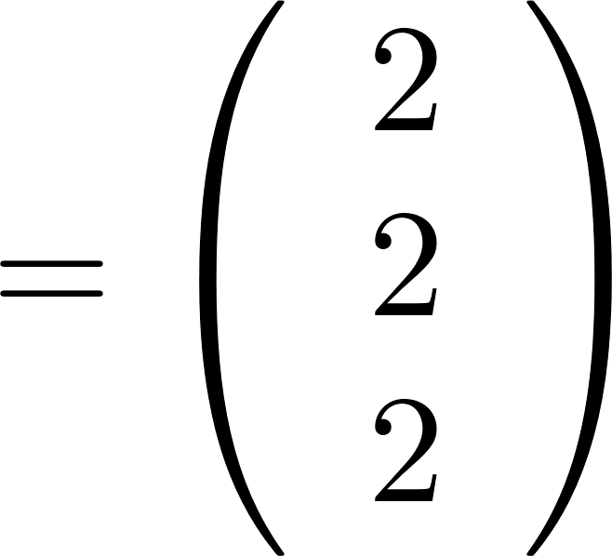
כפל מטריצה בוקטור (מימין):
למשל:

Slide 34
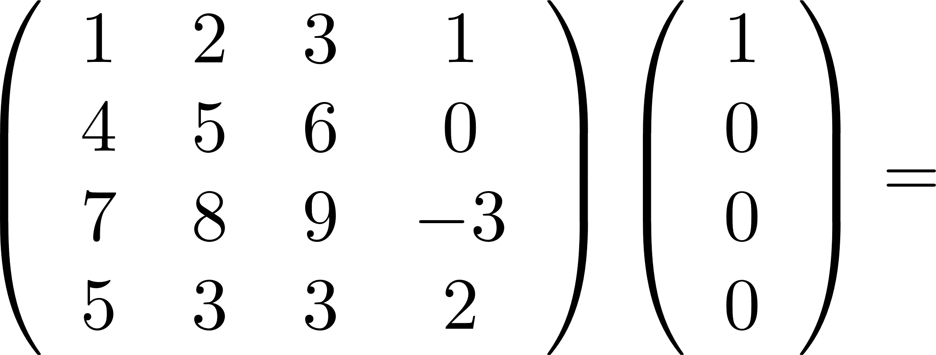
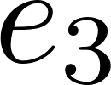
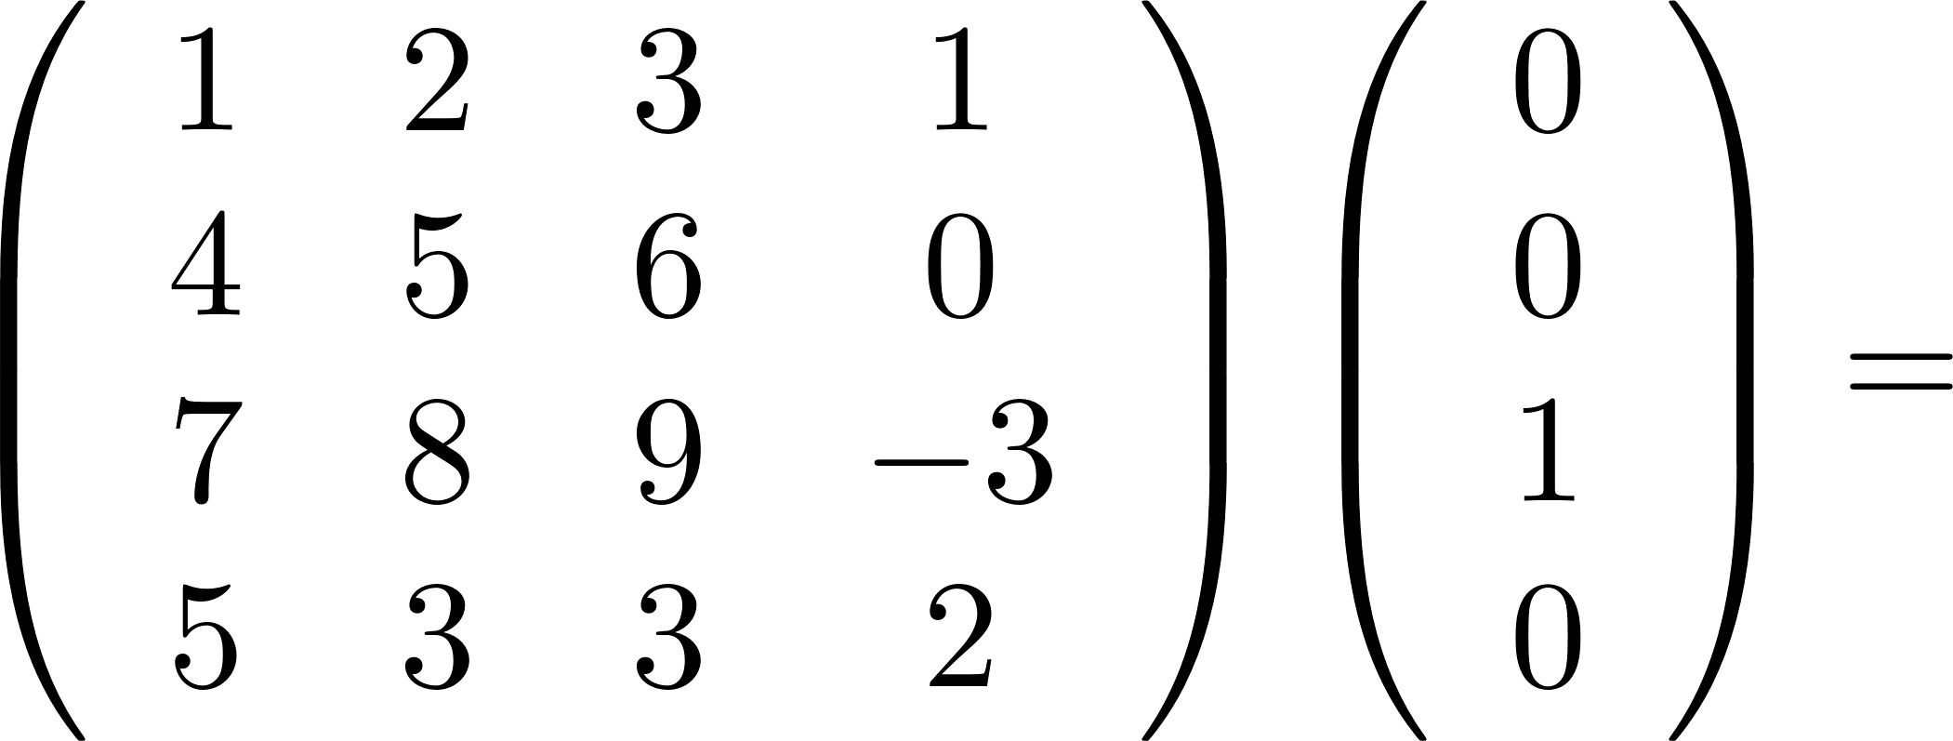
למשל:
באופן כללי:

Slide 35
כפל מטריצה בוקטור (משמאל):
למשל:

Slide 36
למשל:
באופן כללי:

Slide 37
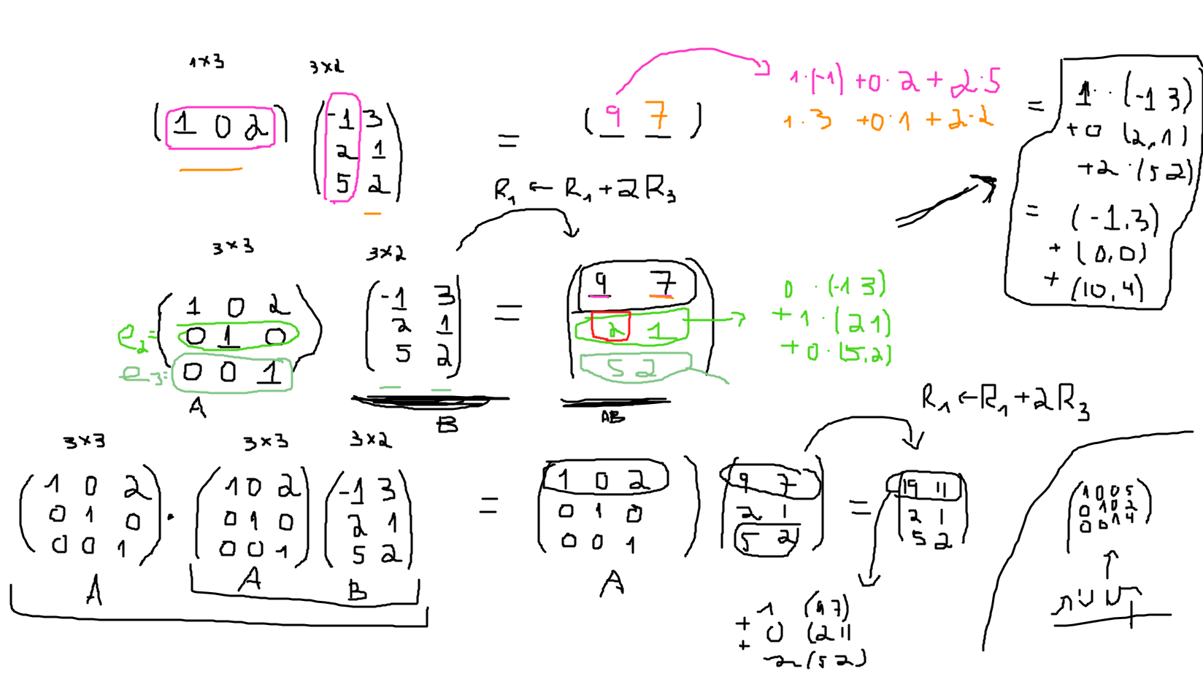

Slide 38
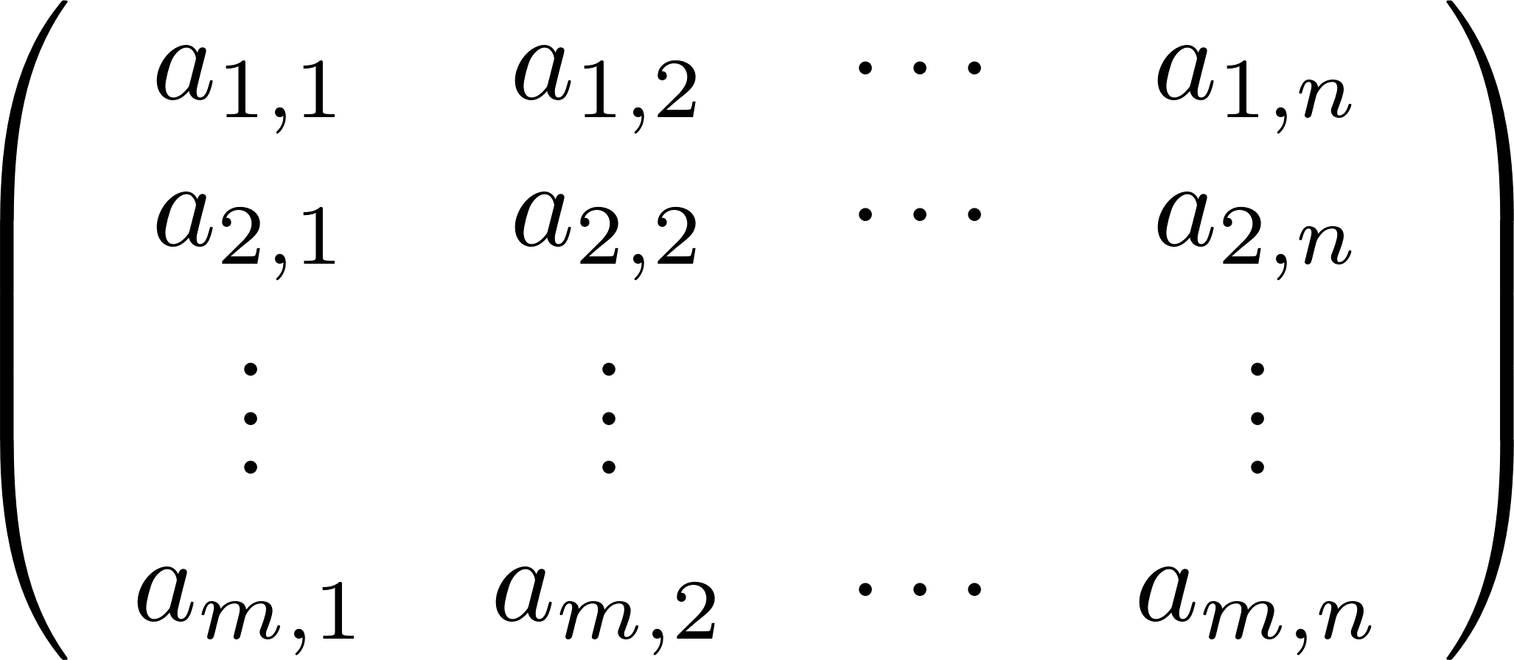
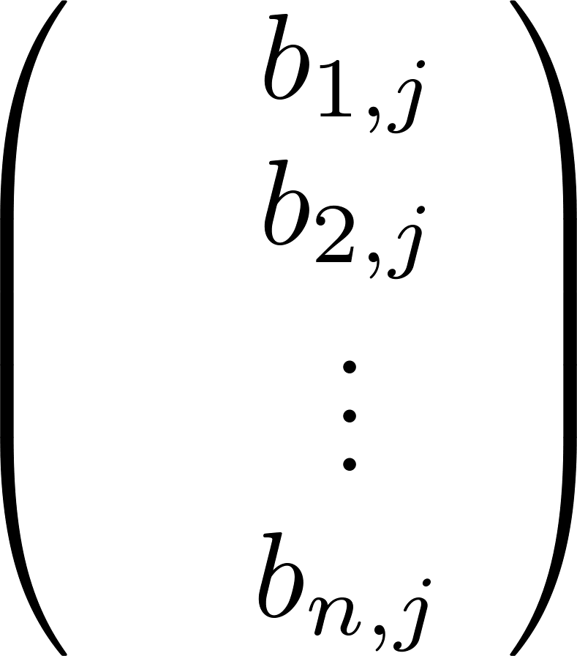
אלגברת מטריצות – כפל מטריצות - כפל עמודה:
עבור הכפל בניהם
מתקיים כי:

Slide 39
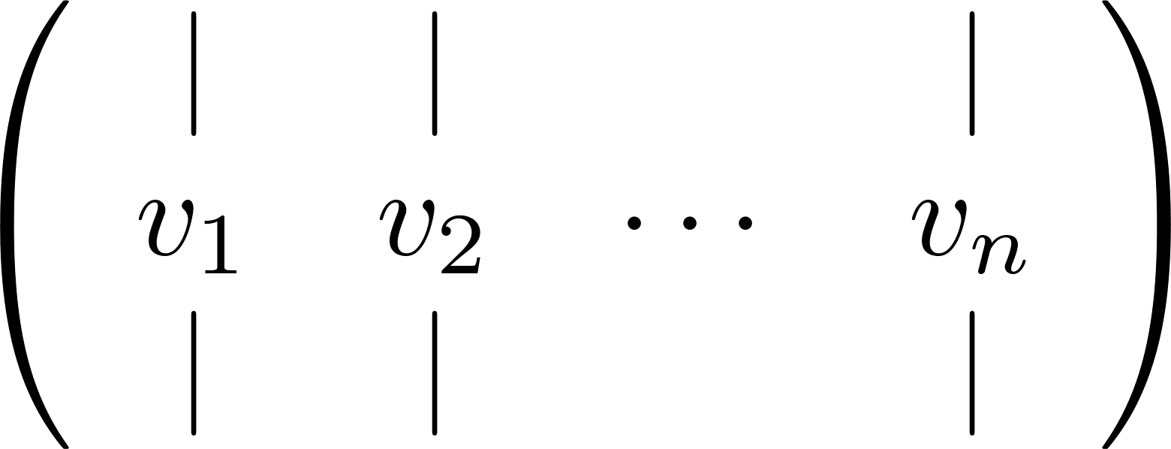
אלגברת מטריצות – כפל מטריצות - כפל עמודה:
עבור הכפל בניהם
מתקיים כי:

Slide 40
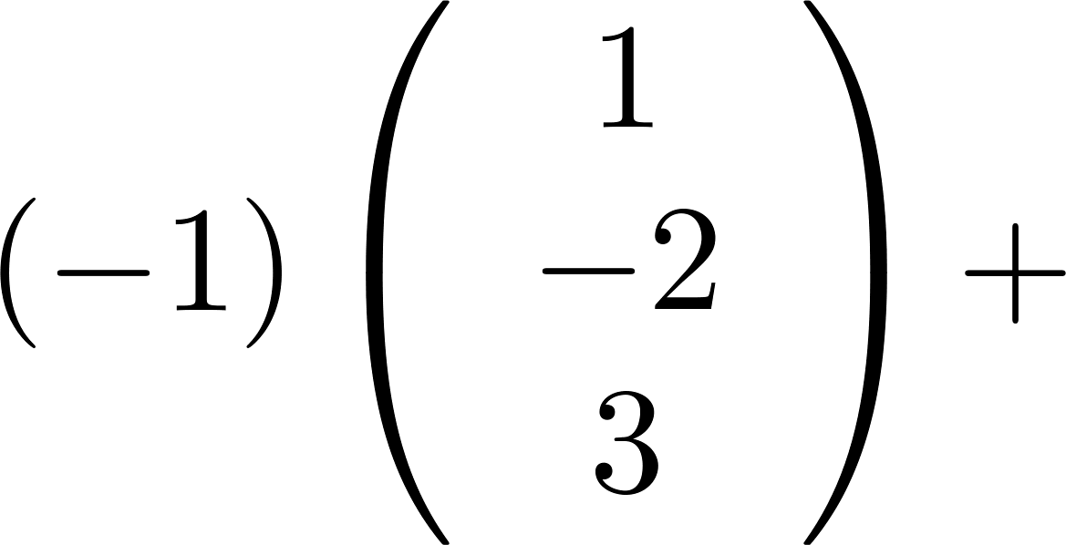
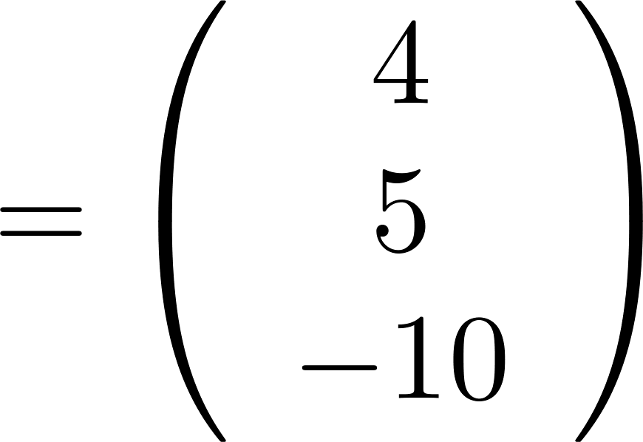
דוגמא:

Slide 41
בכתיב אחר:

Slide 42
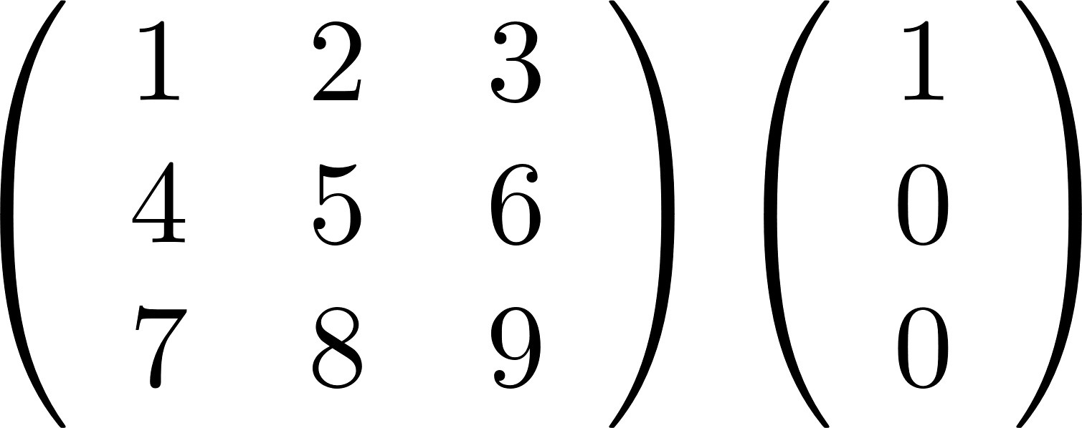
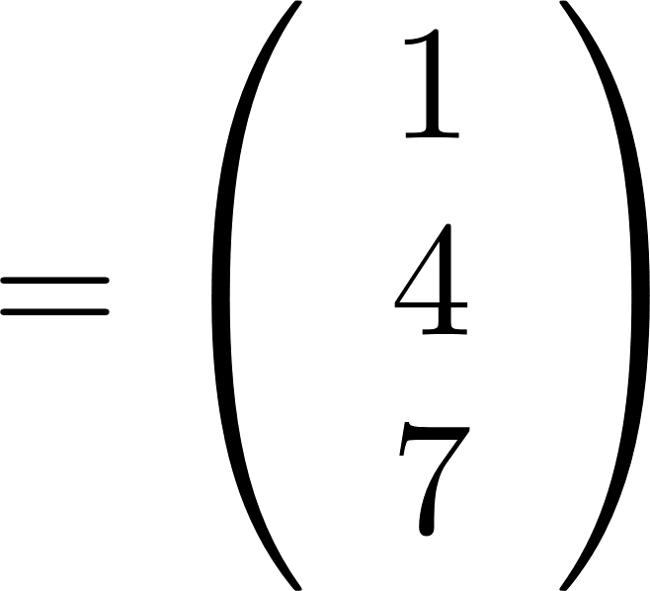
חשבו:

Slide 43
חשבו:

Slide 44
חשבו:

Slide 45
חשבו:

Slide 46
אלגברת מטריצות – כפל מטריצות - כפל שורה:
עבור הכפל בניהם
מתקיים כי:

Slide 47
אלגברת מטריצות – כפל מטריצות, כפל שורה (הגדרה שקולה):
עבור הכפל בניהם
ומוגדר

Slide 48
דוגמא:

Slide 49
חשבו:

Slide 50
חשבו:

Slide 51
חשבו:

Slide 52
חשבו:
כמו ביצוע פעולת שורה!

Slide 53
מסקנה נוספת:

Slide 54
היא המטריצה
הגדרה: מטריצת היחידה מגודל
כלומר, אחדות על האלכסון ובכל מקום אחר 0

Slide 55
היא המטריצה
הגדרה: מטריצת היחידה מגודל

Slide 56
היא המטריצה
הגדרה: מטריצת היחידה מגודל
(וגם עבור מתאימה)
מתקיים
משפט: לכל מטריצה
הוכחה:

Slide 57
כך שהפעולות מוגדרות:
ולכל סקאלר
תכונות: לכל שלוש מטריצות
קיבוציות הכפל:
אין חילופיות בכפל:
קיום נטרלי לכפל:
קיום הופכי:
?

Slide 58
כך שהפעולות מוגדרות:
ולכל סקאלר
תכונות: לכל שלוש מטריצות
קיבוציות הכפל:
אין חילופיות בכפל:
קיום נטרלי לכפל:
פילוג חיבור וכפל :
סקלאר נודד
כפל במטריצת האפס:

Slide 59
כך שהפעולות מוגדרות:
ולכל סקאלר
תכונות: לכל שלוש מטריצות
פילוג חיבור וכפל :
הוכחה:
שני האגפים מגודל
לכל

Slide 60
ייצוג מערכת משוואות ע"י שיוויון מטריצות:

Slide 61
ייצוג מערכת משוואות ע"י שיוויון מטריצות:

Slide 62
דוגמא:
מטריצת מקדמים
וקטור נעלמים
וקטור תוצאה

Slide 64
תרגיל – תהא מטריצה. נסמן
אוסף הפתרונות למערכת ההומוגנית
אז
אם
אזי:
פתרונות ל
למשל כיוון ש
פתרון
אז גם

Slide 65
תרגיל – תהא מטריצה. נסמן
אוסף הפתרונות למערכת ההומוגנית
אז
אם
אזי:
כלומר
נניח
הוכחה:
ואז

Slide 66
תרגיל – תהא מטריצה. נסמן
אוסף הפתרונות למערכת ההומוגנית
אז
אם
אזי:
(לכל סקלאר)
אז
אם
פתרון ל
למשל כיוון ש
פתרון
אז גם

Slide 67
תרגיל – תהא מטריצה. נסמן
אוסף הפתרונות למערכת ההומוגנית
אז
אם
אזי:
(לכל סקלאר)
אז
אם
ולכן לכל
כלומר
נניח
הוכחה:

Slide 68
תרגיל – תהא מטריצה ו
אוסף הפתרונות למערכת הלא הומוגנית
אוסף הפתרונות למערכת ההומוגנית
מתקיים:

Slide 69
ספוילר:
פתרון
כללי
פתרון
פרטי
למקורית
פתרון כללי
להומוגנית

Slide 70
תרגיל – תהא מטריצה ו
אוסף הפתרונות למערכת הלא הומוגנית
אוסף הפתרונות למערכת ההומוגנית
מתקיים:
למשל

Slide 71
תרגיל – תהא מטריצה ו
אוסף הפתרונות למערכת הלא הומוגנית
אוסף הפתרונות למערכת ההומוגנית
מתקיים:
למשל

Slide 72
תרגיל – תהא מטריצה ו
אוסף הפתרונות למערכת הלא הומוגנית
אוסף הפתרונות למערכת ההומוגנית
מתקיים:
ונראה
יהא
הוכחה:

Slide 73
תרגיל – תהא מטריצה ו
אוסף הפתרונות למערכת הלא הומוגנית
אוסף הפתרונות למערכת ההומוגנית
מתקיים:
עבור
ונראה
יהא
הוכחה:

